Slide 1
Cisco Networking 정리 Day 2-2
GHOST 30기
채정영

Slide 2
Router
가장 빠르고 효율적인 길을 찾는다
네트워크 계층에서 동작하기 때문에 Layer 3 장비라고 부른다.
Router가 하는 일
Path Determination
Switching
Routing Algorithm(Routing Protocol) : Routing Table 사용해서 가장 빠르고 안전한 길을 찾는다.
Router는 CPU, Memory, Interface를 가지고 있다.

Slide 3
Routed Protocol vs. Routing Protocol
Routed Protocol
TCP/IP, IPX, AppleTalk 등, 라우터가 라우팅을 해주는 프로토콜.
Routing Protocol
라우트들 사이에서 사용되는 라우팅 테이블을 유지 관리하는 프로토콜
RIP(Routing Information Protocol), IGRP(Interior Gateway Routing Protocol), OSPF(Open Shortest Path First), EIGRP(Enhanced Interior Gateway Routing Protocol)
라우팅 테이블을 가지고 있으며 자기가 찾아갈 경로에 대한 정보를 이곳에 기억해둔다.

Slide 4
Static vs. Dynamic Routing Protocol
Static Routing Protocol
사람이 일일이 경로를 입력해주는 것
성능 좋고, 메모리도 적게듬.
네트워크 대역폭 절약 가능
보안에도 좋음(외부에 자신의 정보를 알리지 않기 때문에)
경로에 문제가 있을 때 직접 수정을 해줘야 함 문제 생김 (Humman Error)
작은 규모의 네트워크용
Dynamic Routing Protocol
어느 길이 더 빠른 길인지 그때그때 계산을 한다.
라우터에 부담을 준다.
RIP, IGRP, OSPF, EIGPR 이 예시
많은 경로를 처리하는 네트워크용

Slide 5
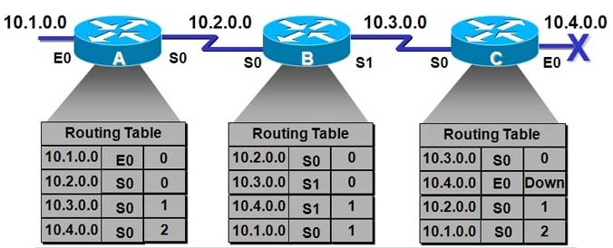
Routing table
목적지와 목적지로 가려면 어느 인터페이스로 가야 하는지를 라우팅 테이블에 가지고 있다.
라우터의 protocol에 따라 달라진다.
최적의 경로를 찾아 라우팅 테이블에 유지한다.
Routing table은 RAM에 올라가기 때문에 휘발성이다.

Slide 6
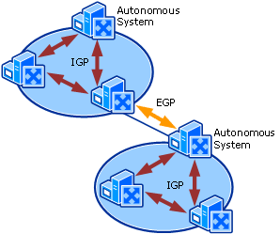
Autonomous System
하나의 관리 규정에 따라 운용되는 라우터의 집단
라우터가 가지는 정보를 효율적으로 관리하고 인터넷 서비스를 좀 더 간편하게 하기 위해서
외부의 정보를 필요로 할때 ASBR(Autonomous System Boundary Router)를 통해 통신한다.
Router들은 자신이 속한
AS에 대한 정보만 있으면 된다.

Slide 7
Autonomous System
AS 내부에서 사용하는 Routing Protocol을 Interior Router Protocol, Interior Gateway Protocol(IGP)라고 부른다. 그 예로는 RIP, IGRP, EIGRP, OSPF 등이 있고
AS 외부에서 서로 라우팅 정보를 주고 받을 때 사용하는 프로토콜을 Exterior Routing Protocol, Exterior Gateway Protocol(EGP)라고 부른다. 그 예로는 EGP, BGP 등이 있다.

Slide 8
Distance Vector vs. Link State
라우팅 프로토콜의 종류
라우팅 테이블을 어떻게 관리하느냐
Distance Vector
Link State

Slide 9
Distance Vector
목적지까지의 거리와 어떤 인접 라우터를 거쳐서 가야 하는지를 저장
30초에 한번씩 정보를 교환해서 변화를 감지한다.
메모리를 절약하고 간단하다.
정해진 시간마다 업데이트가 필요해 쓸데없는 트래픽이 발생한다.
라우팅 테이블에 변화가 생길 경우 모든 라우터가 알 때까지 걸리는 시간(Convergence Time)이 너무 느리다.
홉 카운트가 15를 넘지 못 하게 되어있다.
작은 규모의 네트워크에 적합
RIP, IGRP 가 그 예

Slide 10
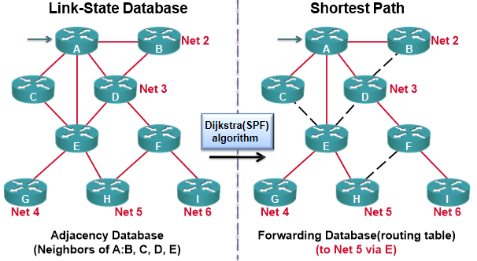
Link State
한 라우터가 목적지까지의 모든 경로 정보를 다 알고 있다.
Topology Table을 만들고 이를 이용해 SPF(Shortest Path First)알고리즘을 계산한다.
링크의 변화가 생겨도 이를 알아내는데 걸리는 시간이 짧다.
정보 교환 시 변화가 있는 것만 교환하여 트래픽 발생을 줄인다.
메모리가 많이 소모된다.
SPF 계산을 해야하기 때문에
CPU 또한 많이 사용된다.
OSPF 가 그 예

Slide 11
Ping
Ping
네트워크에 이상이 없는지 테스트하는 프로그램
네트워크 상태를 확인하려는 대상(target) 컴퓨터를 향해 일정 크기의 패킷을 보낸후(ICMP echo request) 대상 컴퓨터가 이에 대해 응답하는 메시지(ICMP echo reply)를 보내면 이를 수신, 분석하여 대상 컴퓨터가 작동하는지, 또는 대상 컴퓨터까지 도달하는 네트워크 상태가 어떠한지 파악한다

Slide 12
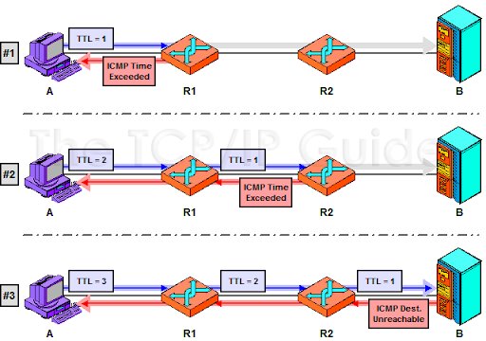
확장형 Ping 과 Trace
확장형 Ping
Protocol, Target IP, Repeat Count(Echo message를 몇번 보낼지), source address 등을 설정하여 보내어 송신하는 IP주소를 달리 하여 특정 구간의 네트워크의 이상 여부를 확인할 수 있다.
Trace
출발지에서 목적지 뿐만 아니라 중간 경로에
대한 정보와 소요시간을 확인해준다.
무한 루핑을 도는 것을 방지하기 위해
TTL(Time To Live)을 사용한다.
Router를 하나씩 거칠 때마다
1씩 감소하며 소멸한다.
1 ~ 목적지까지 하나씩 올리면서
Error message를 받음으로 경로를 추적한다.

